Slide 1
¿ Dónde está?
JUEGA
¿Dónde está la tarjeta cuya imagen
corresponde a la palabra que aparece abajo?
Toca sobre la imagen correcta, si lo haces mal, la imagen girará sobre sí misma y si lo haces bien, se desplazará hasta llegar al lado de la palabra
B - V
Autor: maestro Blas

Slide 2
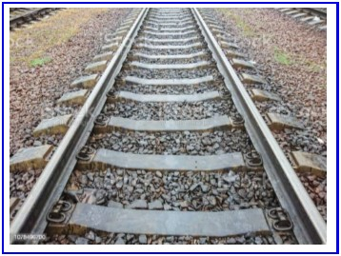
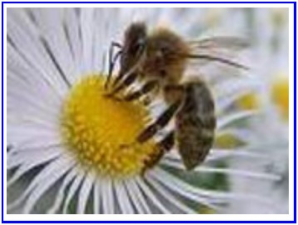
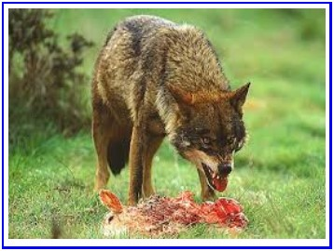
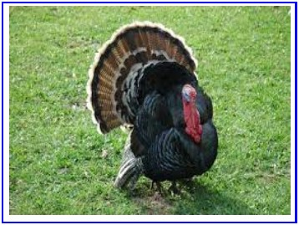
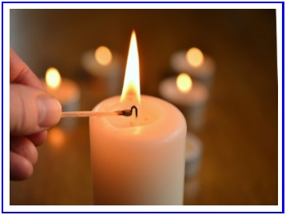
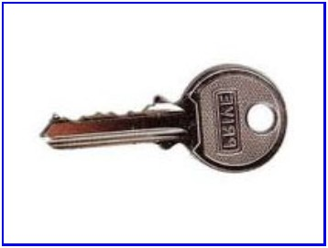
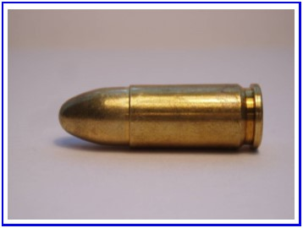
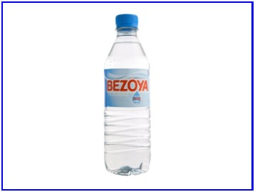
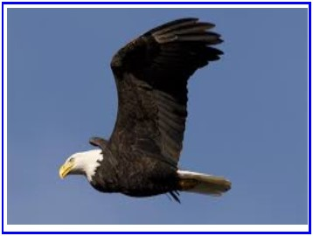
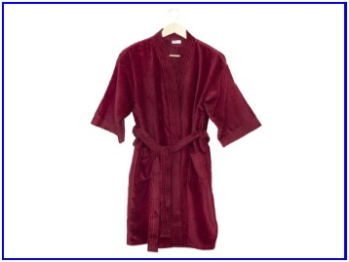
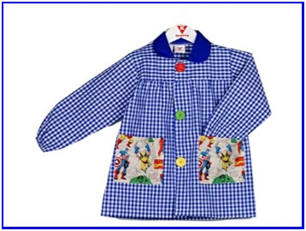
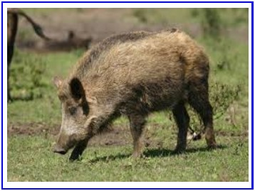
1

Slide 3
2

Slide 4
3

Slide 5
4

Slide 6
5

Slide 7
6

Slide 8
7

Slide 9
8

Slide 10
vas bien
sigue
hasta el final

Slide 11
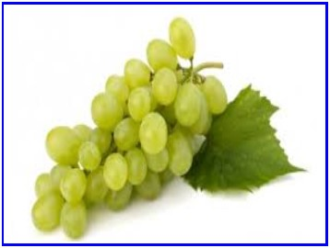
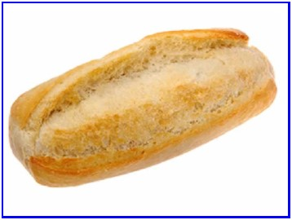
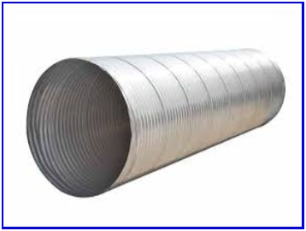
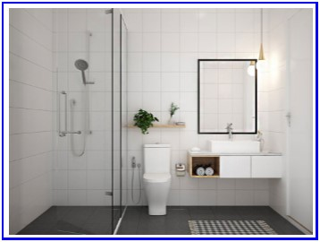
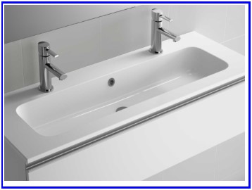
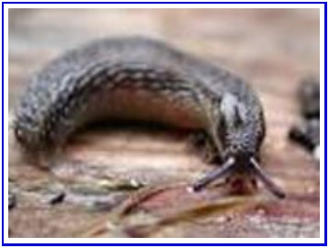
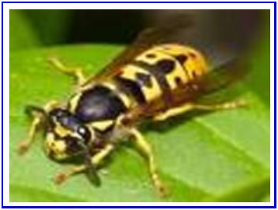
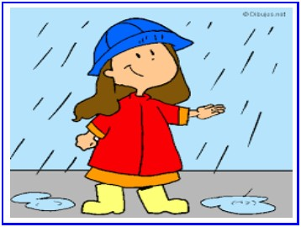
9

Slide 12
10

Slide 13
11

Slide 14
12

Slide 15
13

Slide 16
14

Slide 17
15

Slide 18
16

Slide 19
Has terminado
Actividad interactiva creada por el autor para el alumnado de la EI “El Castillo”

